Slide 1
졸업 프로젝트 계속반
1차 발표
아두이노와 웹서버를 이용한 스마트홈 오토메이션
201311193 고지혜
201311200 김예찬

Slide 2
INDEX
Ⅰ. 프로젝트 목적
Ⅱ. 구현 내용
Ⅲ. 개선할 부분
Ⅳ. 시험 계획
졸업프로젝트 계속반 1차 발표

Slide 3
Ⅰ. 프로젝트 목적
졸업프로젝트 계속반 1차 발표

Slide 4
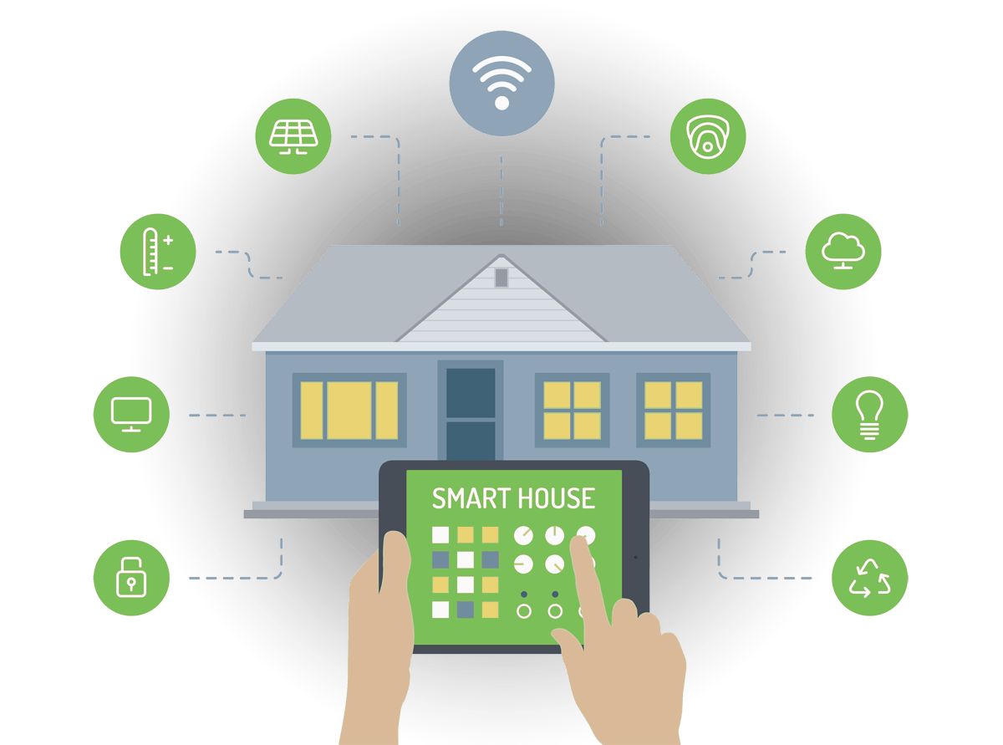
Ⅰ. 프로젝트 목적
안드로이드 앱으로 집안의 사물들을 제어할 수 있는
홈 오토메이션 시스템 개발
졸업프로젝트 계속반 1차 발표

Slide 5
Ⅱ. 구현 내용
파이썬 웹서버
웹소켓
중앙 아두이노
Xbee
제어 사물 상태 확인
사용자 패턴 분석
졸업프로젝트 계속반 1차 발표

Slide 6



Ⅱ. 구현 내용 (1) 파이썬 웹서버 구축
졸업프로젝트 계속반 1차 발표

Slide 7
Ⅱ. 구현 내용 (1) 파이썬 웹서버 구축
/set_control/<cname>/<corder>/<lat>/<lng>/<aid>
http://203.252.182.96:5000
<sname>name</sname>
<sstatus>status</sstatus>
<date>date</date>
/get_status/<sname>
졸업프로젝트 계속반 1차 발표

Slide 8

Ⅱ. 구현 내용 (2) 웹소켓
Client Request
Server Response
GET ws://echo.websocket.org HTTP/1.1
Origin: http://websocket.org
Cookie: __utma=99as
Connection: Upgrade
Host: echo.websocket.org
Sec-WebSocket-Key: uRovscZjNol/umbTt5uKmw==
Upgrade: websocket
Sec-WebSocket-Version: 13
HTTP/1.1 101 WebSocket Protocol Handshake
Date: Fri, 10 Feb 2012 17:38:18 GMT
Connection: Upgrade
Server: Kaazing Gateway
Upgrade: WebSocket
Access-Control-Allow-Origin: http://websocket.org Access-Control-Allow-Credentials: true
Sec-WebSocket-Accept:: rLHCkw/SKsO9GAH/ZSFhBATDKrU=
Access-Control-Allow-Headers: content-type
졸업프로젝트 계속반 1차 발표

Slide 9
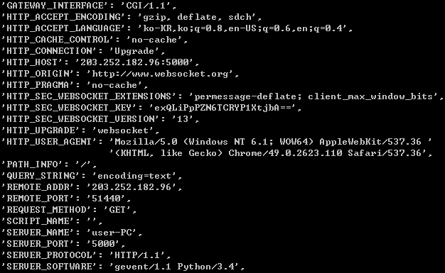
Ⅱ. 구현 내용 (2) 웹소켓
실제 Client Request
졸업프로젝트 계속반 1차 발표

Slide 10

Ⅱ. 구현 내용 (3) 중앙 아두이노
졸업프로젝트 계속반 1차 발표

Slide 11
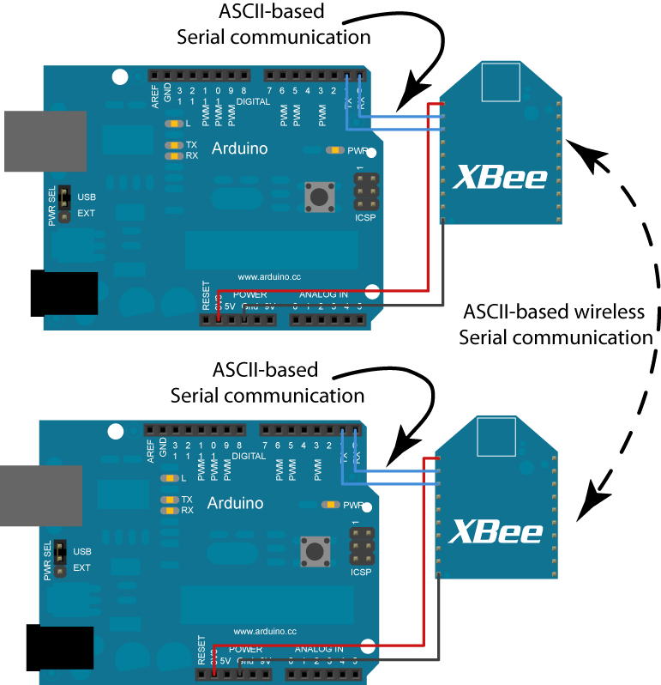
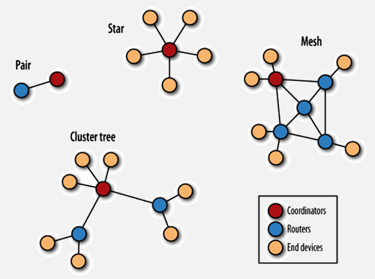
Ⅱ. 구현 내용 (4) Xbee
졸업프로젝트 계속반 1차 발표

Slide 12

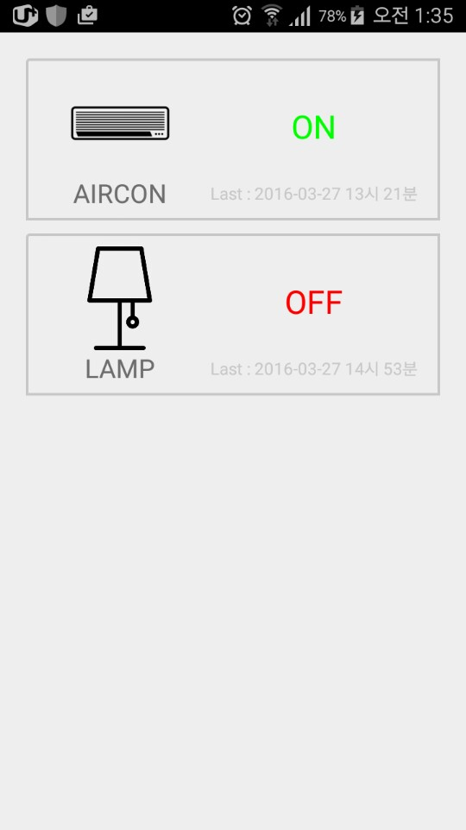
Ⅱ. 구현 내용 (5) 제어 사물 상태 확인
사용자의
안드로이드 기기
제어 기기의 상태 요청
Flask 서버
상태 정보
졸업프로젝트 계속반 1차 발표

Slide 13
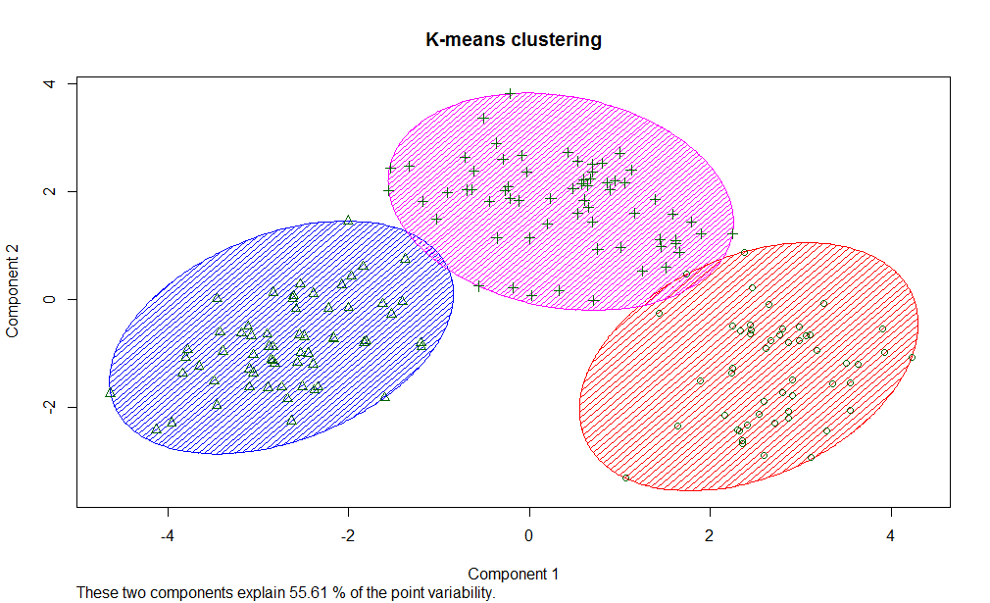
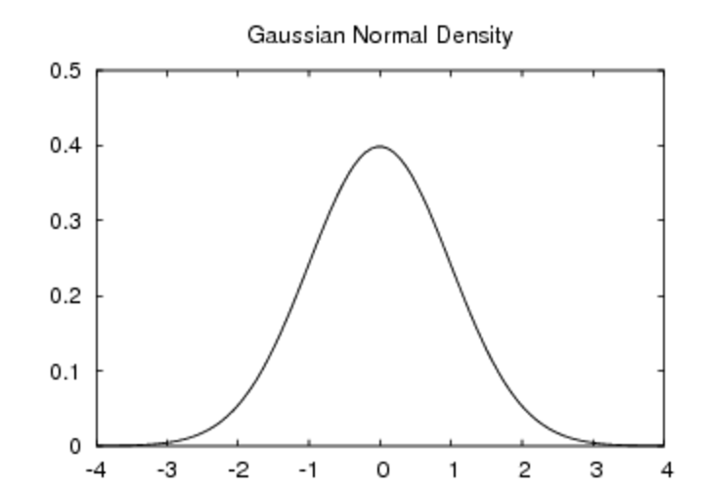
Ⅱ. 구현 내용 (6) 사용자 패턴 분석 알고리즘
사용자의 제어 기록
제어 시의 환경
+
사용자의 기본 정보
K-means Clustering
Algorithm
Gaussian Distribution
졸업프로젝트 계속반 1차 발표

Slide 14
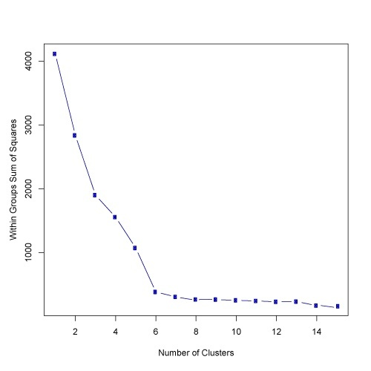

Ⅱ. 구현 내용 (6) 사용자 패턴 분석 알고리즘
Elbow Method + Threshold
졸업프로젝트 계속반 1차 발표

Slide 15
Ⅲ. 개선할 부분
상태 보기 및 알림
프로토콜 필요성
사용자 패턴 분석
졸업프로젝트 계속반 1차 발표

Slide 16
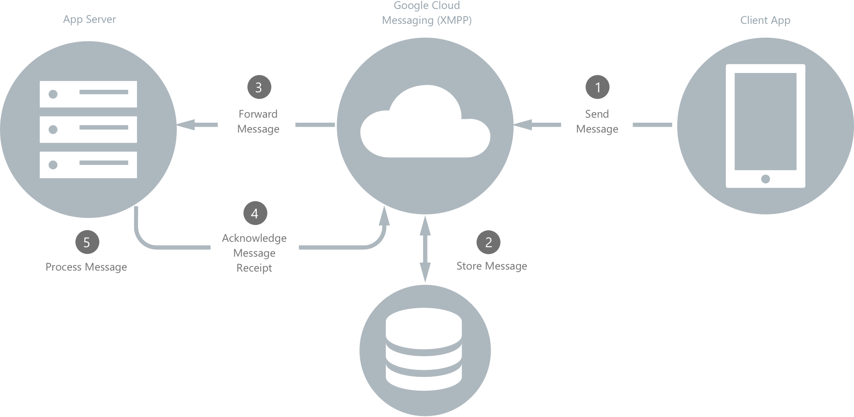
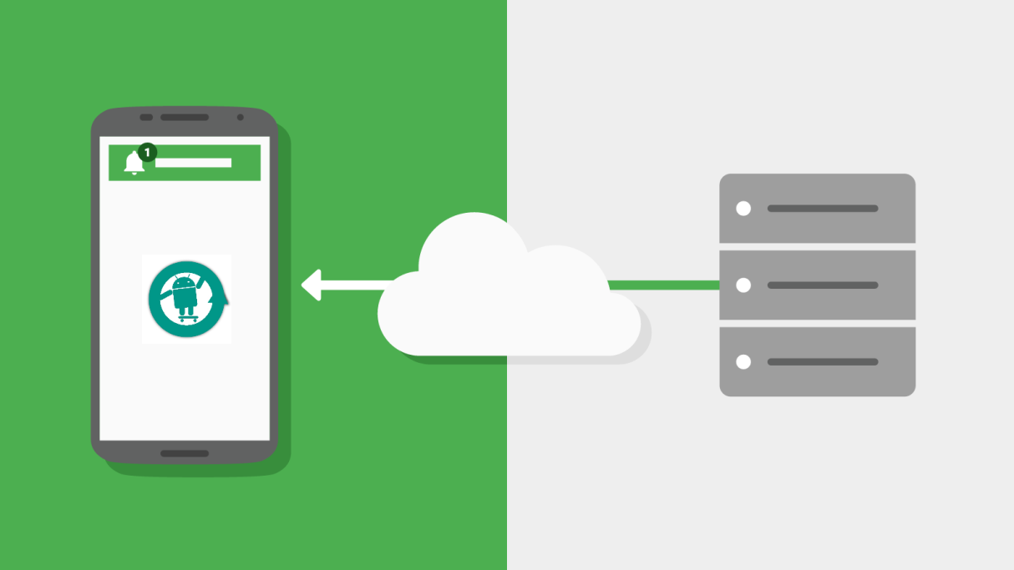
Ⅲ. 개선할 부분 (1) 상태보기 및 알림
졸업프로젝트 계속반 1차 발표

Slide 17
Ⅲ. 개선할 부분 (2) 프로토콜 필요성
웹서버
중앙 아두이노
사물 제어 명령
상태 요청
상태 정보
사물 제어 명령
상태 요청
상태 정보
WebSocket
XBee
중앙 아두이노
서브 아두이노
졸업프로젝트 계속반 1차 발표

Slide 18
Ⅲ. 개선할 부분 (3) 사용자 패턴 알고리즘
K-Means
K-Medians
Outlier ?
테스트 후 비교 개선
졸업프로젝트 계속반 1차 발표

Slide 19
Ⅳ. 시험 계획
자동 제어
성능
졸업프로젝트 계속반 1차 발표

Slide 20
Ⅳ. 시험 계획 (1) 자동 제어 설정
요구 사항
사용자는 자동 제어 On/Off를 정할 수 있다.
자동제어는 사용자의 위치, 제어 패턴을 토대로 자동으로 제어명령을 보낸다
시험 방법
설정 액티비티에서 서버 알고리즘으로부터 생성된 패턴을 확인
사용자의 패턴과 유사한지 확인
자동 제어 설정은 On으로 바꾼 후 패턴에 따른 제어가 수행 되는지 확인
졸업프로젝트 계속반 1차 발표

Slide 21
Ⅳ. 시험 계획 (1) 자동 제어 설정
수집방법
실험자 2명이 각자의 생활 패턴(출퇴근 시간, 외출 빈도 등)을 바탕으로 제어 명령을 보낼 시간을 정하고, 출퇴근길을 바탕으로 위도와 경도를 정하여 Control 테이블에 데이터를 삽입한다. 수집할 데이터의 첫 데이터와 마지막 데이터의 기간 차이는 최소 한 달로 한다.
Control 테이블과 Status 테이블의 모든 데이터 => 패턴 데이터
시험 데이터
(사용자의 제어 위치와 집의 온도, 시간대 별 제어 횟수)
졸업프로젝트 계속반 1차 발표

Slide 22
Ⅳ. 시험 계획 (2) 성능
요구 사항
사물 제어 시간은 5초 이내여야 한다.
시험 방법
네트워크의 상태와 웹서버의 상태를 확인한다
사물 상태를 불러오는 시간은 3초 이내여야 한다.
네트워크, 웹서버 상태가 정상이라면, 제어 명령 100개를 보낸다.
100개의 명령 중 몇 개가 5초 이내에 수행되는지 확인한다.
네트워크, 웹서버 상태가 정상이라면, 상태 데이터 100개를 보낸다.
안드로이드 상태보기 화면에서, 100회의 상태를 보낼 때마다 몇 개가 3초 이내에 정상적으로 반영되는지 확인한다.
졸업프로젝트 계속반 1차 발표

Slide 23
Ⅳ. 시험 계획 (2) 성능
수집방법
안드로이드 기기에서 명령을 보내면 Control 테이블에 명령 데이터가 저장 된다.
아두이노의 상태가 바뀔 때마다 Status테이블에 상태 데이터가 저장 된다.
100개의 사물 제어 명령
시험 데이터
100개의 사물 상태 데이터
졸업프로젝트 계속반 1차 발표

Slide 24
Thank you !
졸업프로젝트 계속반 1차 발표

